Slide 1
Семинар-практикум для педагогов «Играем в подвижные игры»
МБДОУ Усть-Таркский детский сад «Солнышко»
Подготовила воспитатель
по физической культуре
Теплюкова Валентина
Александровна

Slide 2
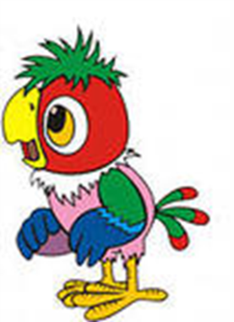
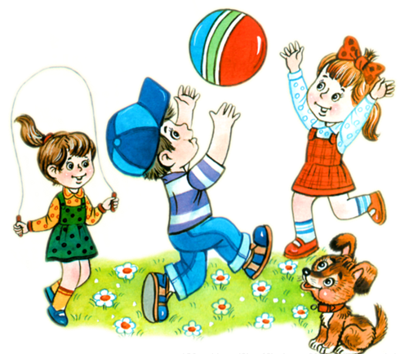
Подвижная игра – это сознательная, активная деятельность ребенка, характеризующаяся точным и своевременным выполнением заданий, связанных с обязательным для всех играющих правилами.

Slide 3
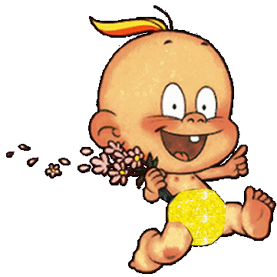
*Совершенствование физических способностей ребенка *Укрепление здоровья и повышение защитных сил организма *Укрепление нервной системы *Создание условий для положительного психоэмоционального состояния детей *Развитие психических качеств: внимание, память, воображение, самостоятельность и инициатива
Значение подвижных игр

Slide 4
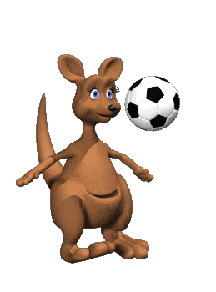
Структура подвижной игры
*сюжет (тема, идея)
*правила
*двигательные действия

Slide 5
Хороводные игры
Игры -забавы
Народные игры
Виды подвижных игр по содержанию
Индивидуальные игры
игры – аттракционы
Спортивные игры
Сюжетные и бессюжетные
Игры по произведениям художественной литературы

Slide 6
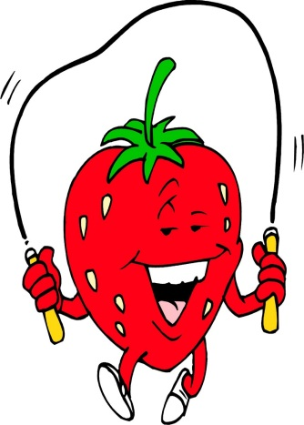
Классификация подвижных игр
По возрасту
Младший, средний, старший,
По видам движений
С ходьбой, прыжками, бегом,элементами
лазания, метания.
По степени подвижности
Игры малой, средней и высокой подвижности

Slide 7
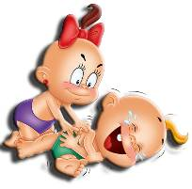
По формированию физических качеств
Ловкость, быстрота, сила, гибкость, выносливость
По пособиям, использующимся в игре
Игры с мячом, лентам, обручами и т. д

Slide 8
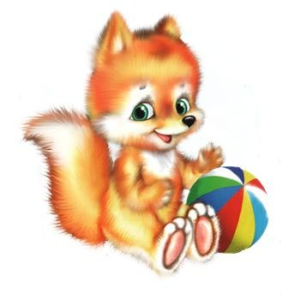
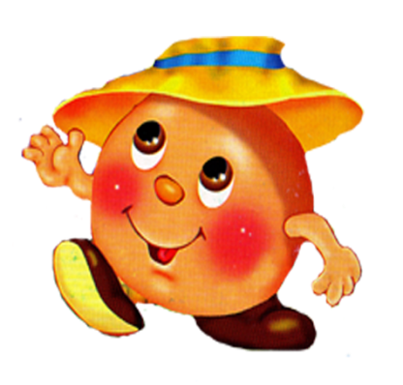
Характеристика подвижных игр детей младшего дошкольного возраста
Игры не должны быть слишком длинными; обязательно нужно делать паузы для отдыха.
В работе с малышами рекомендуется использовать игры с небольшим художественным текстом, который подсказывает детям движения и заменяет в игре правила ("Зайка беленький сидит", "По ровненькой дорожке", "Поезд" и др.)

Slide 9
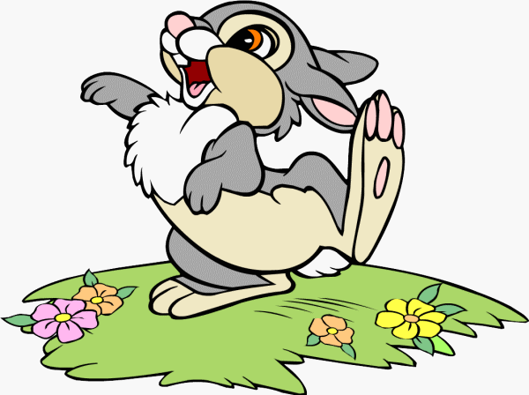
Характеристика подвижных игр детей среднего дошкольного возраста
Дети уже могут свободно подчиняться правилам, данным в открытом виде, поэтому бессюжетные подвижные игры можно использовать достаточно широко.
Большинство игр имеют развернутые сюжеты, определяющие содержание движений. Во многих играх есть роль ведущего.

Slide 10
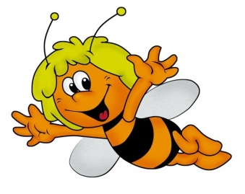
Характеристика подвижных игр в старшем дошкольном возрасте
Огромное количество игр для детей старшего дошкольного возраста заключается в том, что участники должны не дать себя поймать водящему игроку.
Постепенно увеличивается количество правил, они становятся сложнее.
Подвижные игры организуются не только воспитателем, но и самостоятельно по желанию детей.
Детей знакомят со спортивными играми

Slide 11
Задания для педагогов
Назовите структуру подвижной игры?
Какую роль играют правила в подвижной игре?
В какой деятельности детям дается объяснение новой игры?
Приведите примеры игр : хороводной, народной, игры- забавы, спортивной.
Приведите примеры правил в игре «Гуси-лебеди».

Slide 12
Практическое задание
Педагоги делятся на группы по несколько человек. Каждой группе предлагается подвижная игра с описанием .Задача: рассказать для какого возраста данная игра , затем на всех педагогах показать правила объяснения игры с проигрыванием.

Slide 13
Спасибо за внимание

